Slide 1
Valentina Tereshkova
Fait par Sarah-Maud Gosselin

Slide 2
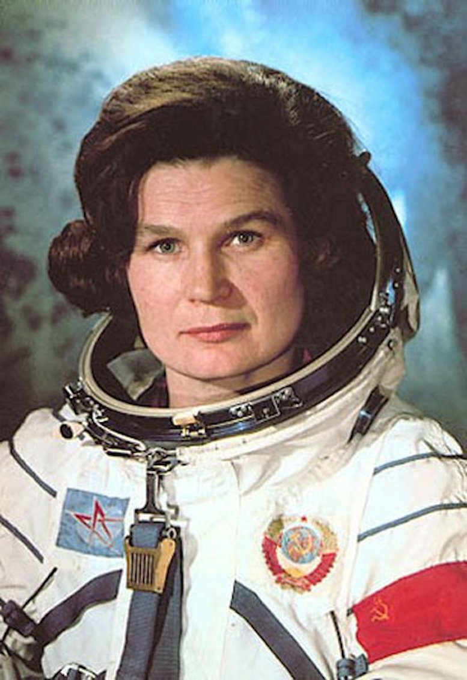
Quoi?
Valentina est une astronaute.

Slide 3
Pays
Valentina Tereshkova est russe

Slide 4
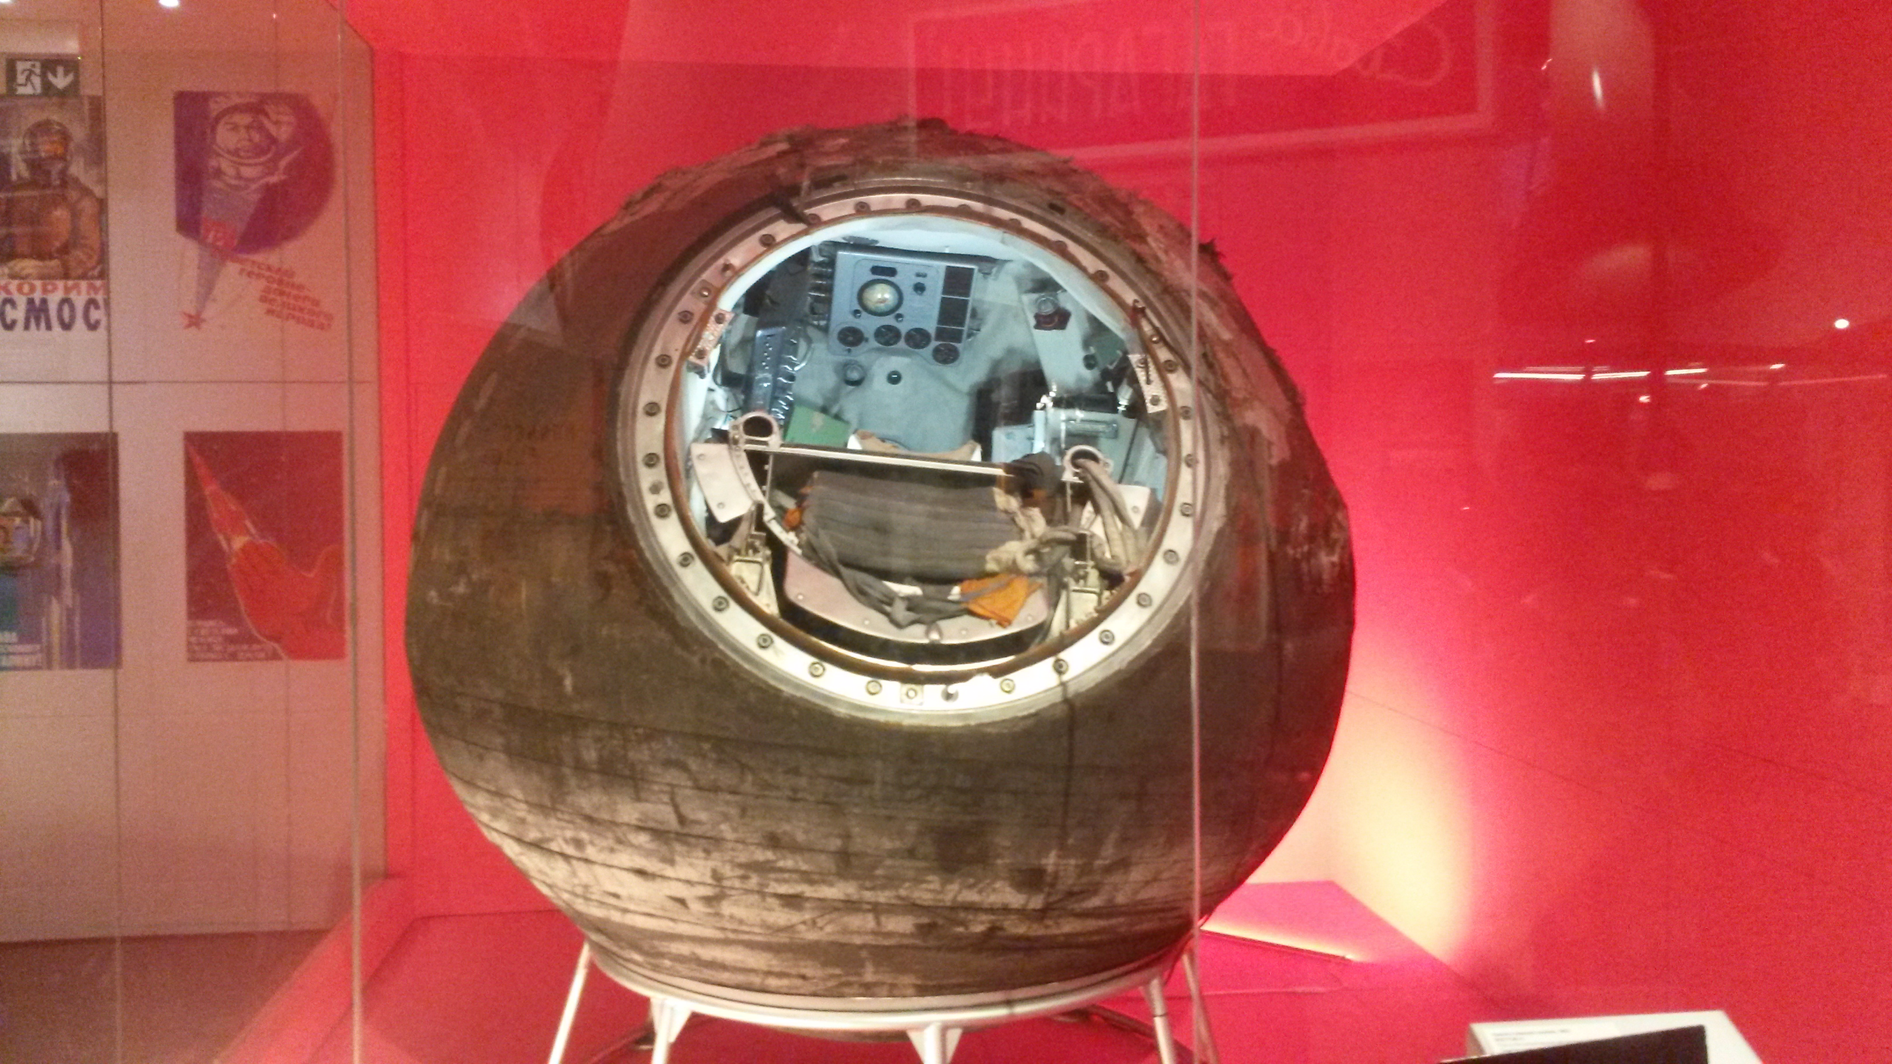
Quand
Elle est né le 6 mars 1937, sa premiére mission c'est passé le 16 juin 1963 au 19 juin 1963.

Slide 5
Agence
L'agence de Valentina ce nomme France-Presse.

Slide 6
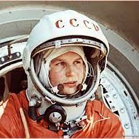
À retenir
Valentina est aussi une engennieure. Elle est la plus jeune astronaute a avoir quitté la terre et aussi la premiére femme a avoir été dans l'espace.

